Slide 1
Singleton - Creational
“Só pode haver um!”

Slide 2
Objetivo
Garantir que uma classe tenha somente uma instancia e fornecer um projeto global de acesso para a mesma.

Slide 3
Garantir que uma classe tenha somente uma instância
Única conexão com banco de dados
Acesso ao sistema de arquivos de um sistema
Fornece um ponto de acesso global

Slide 4
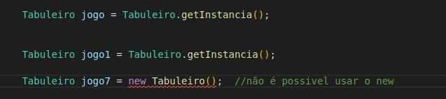
Apagar???
Construtor privado: Garanti a criação de somente um objeto
Método responsável por criar o objeto

Slide 5
Vantagens
Acesso controlado por encapsulamento à instância única.
É possível permitir um número variável de instâncias.
Usa lazy instantiation, ou seja, só será instanciado no momento do uso.

Slide 6
Desvantagens
É mais difícil de testar;
Viola o princípio da responsabilidade única, SOLID.
Requer cuidado para que 2 ou mais partes não instancie o objeto ao mesmo tempo.

Slide 7
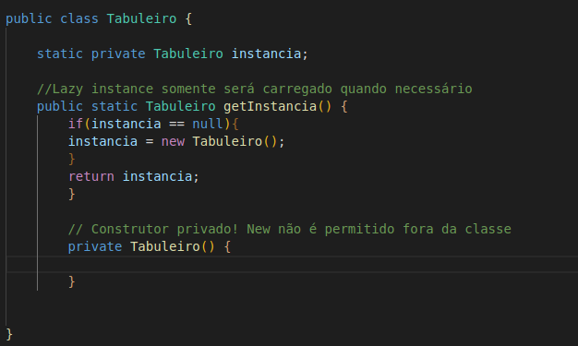

Slide 8
